Slide 1



Immagina, Puoi
Andrea Berti, Matteo Bostrenghi, Pietro Coloretti,
Leonardo Gennaioli, Nicole Giulianelli, Iacopo Sbalchiero
SignSense
Un dispositivo per una comunicazione
inclusiva e accessibile

Slide 2
PROBLEMI
Comunicazione
Inclusività
Disponibilità
Apparecchio Cocleare
Imparare LIS
Soluzioni Individuali
Sottotitoli
Interprete
Costi Elevati
Labiale

Slide 3

SOLUZIONE
Traduzione Bidirezionale
Velocità
Accuratezza
DISPOSITIVO
Semplicità d'uso
Multifunzionalità
Basso Costo
Notes:
Comunicazione inclusiva:
Problematica di base che il dispositivo deve risolvere
Semplicità d'uso:
In modo che sia un sistema già pronto da utilizzare per chiunque (no app, o software vari difficili da utilizzare da anziani e/o persone non tecnologiche, basta accenderlo e utilizzarlo)
Accuratezza e velocità:
Per rendere la traduzione bidirezionale precisa e fluida
Multifunzionalità:
Per risolvere le diverse tipologie di interazioni possibili
Basso Costo:
Affinchè la maggior parte di strutture e servizi lo possano utilizzare.

Slide 4
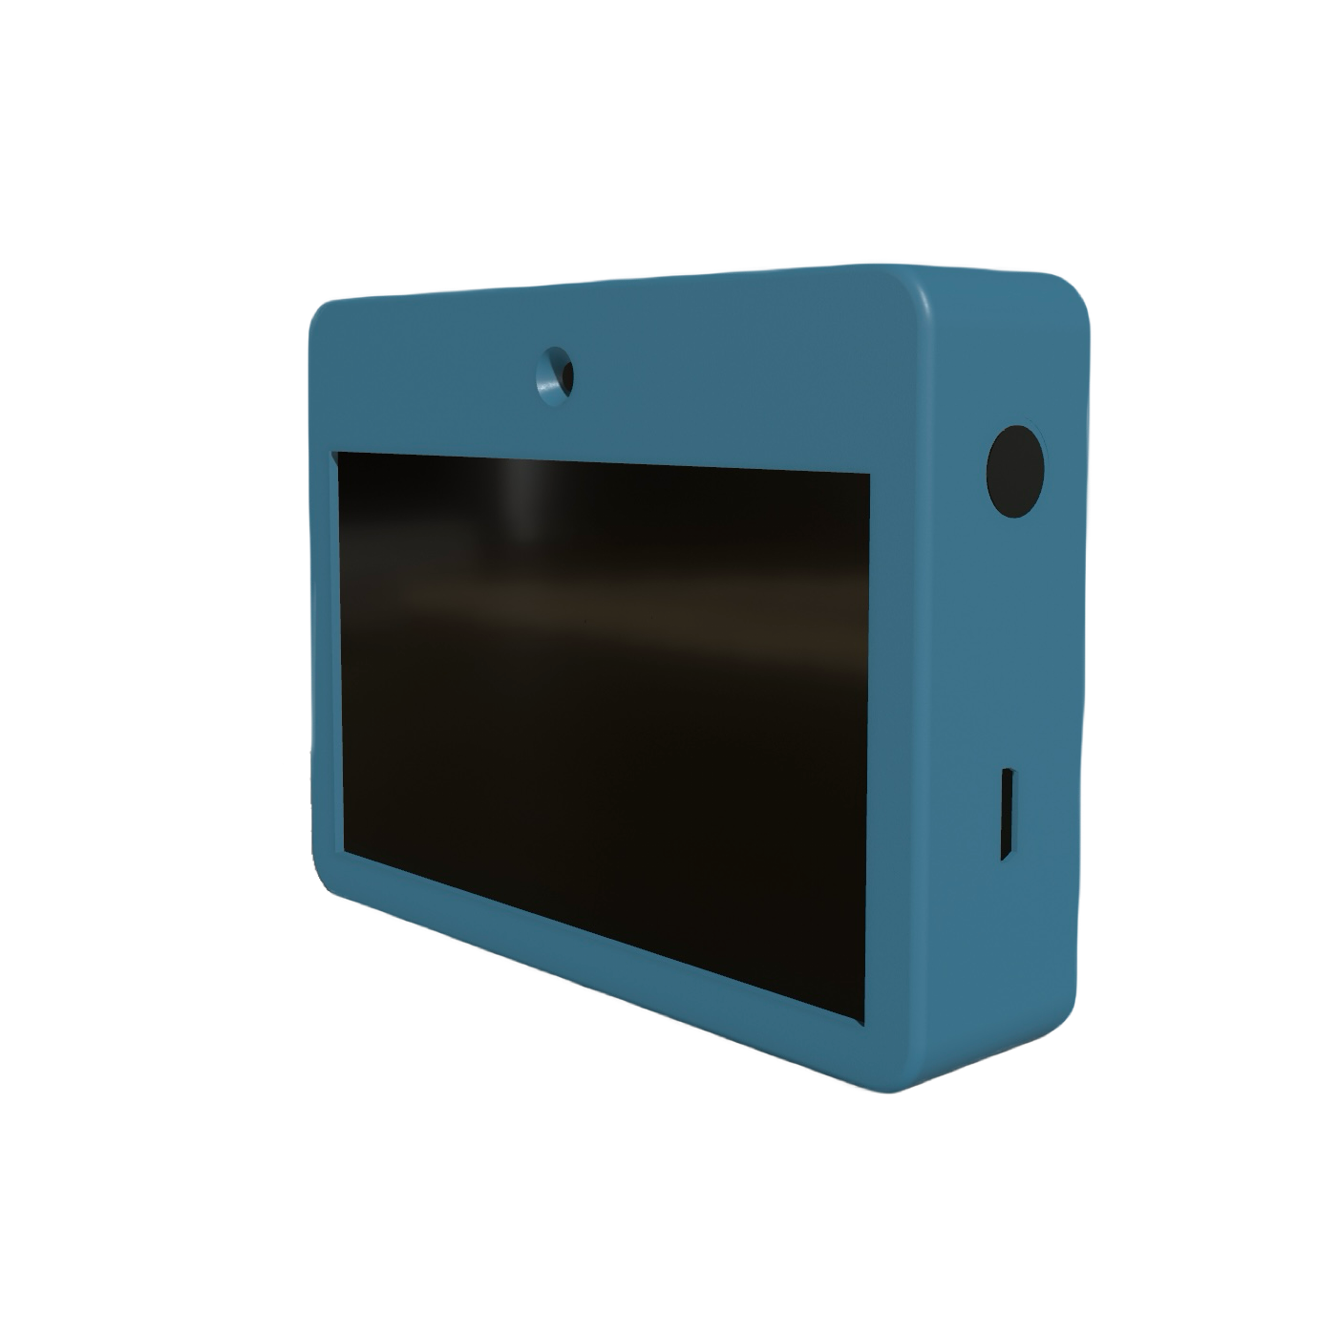
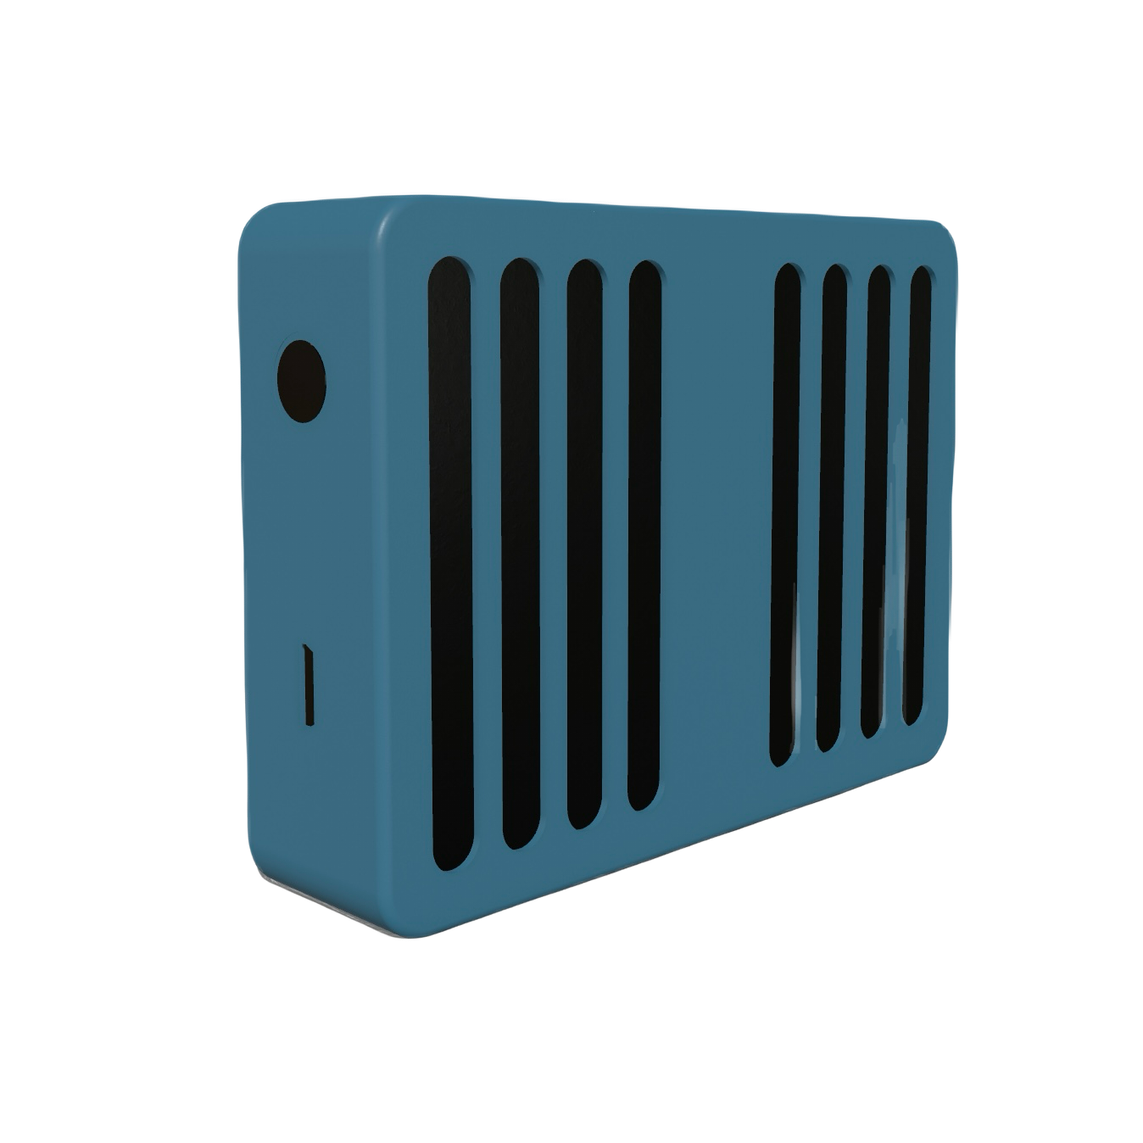
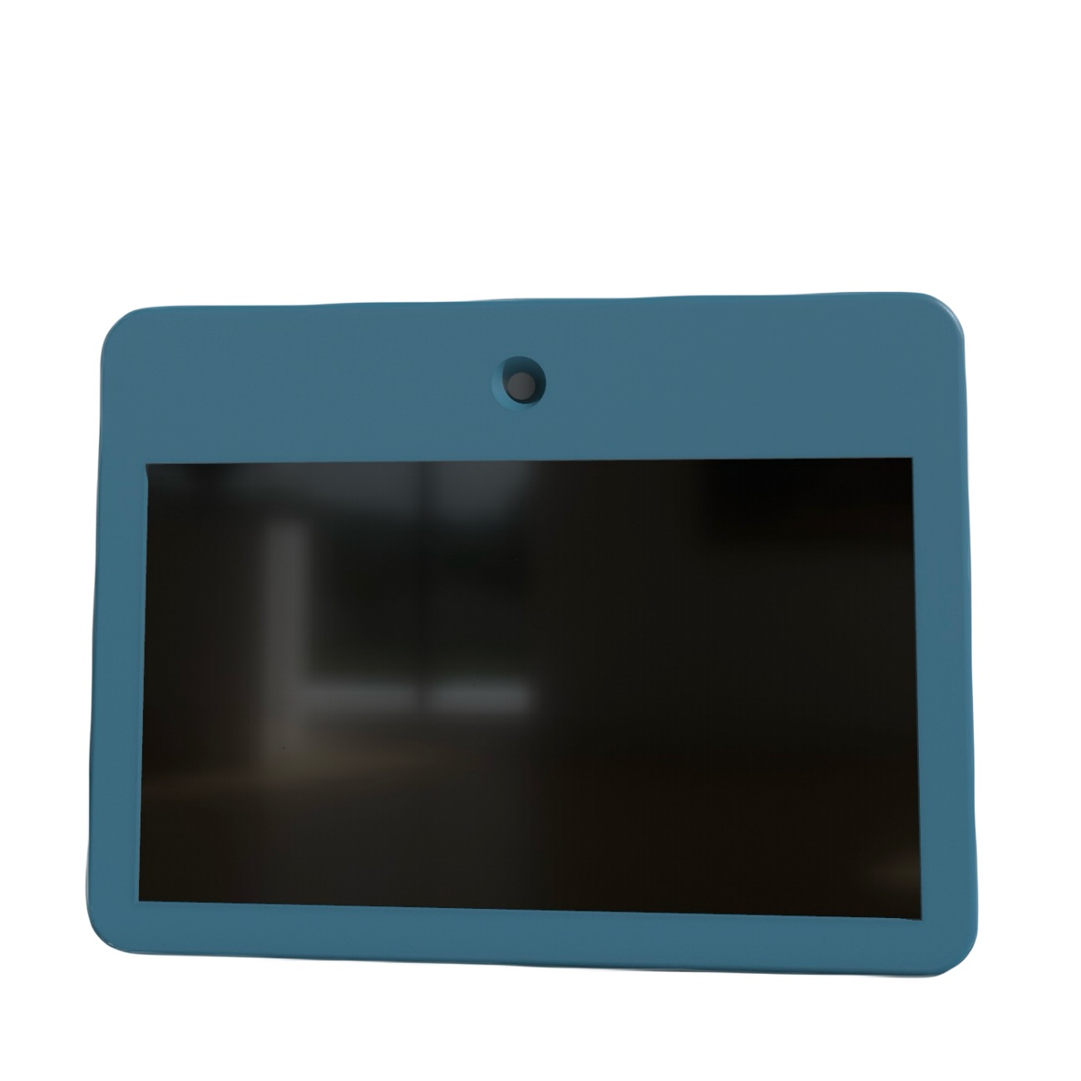
PRODOTTO
Riconoscimento vocale
Visualizzazione LIS
Riconoscimento visivo
Riproduzione audio

Slide 5
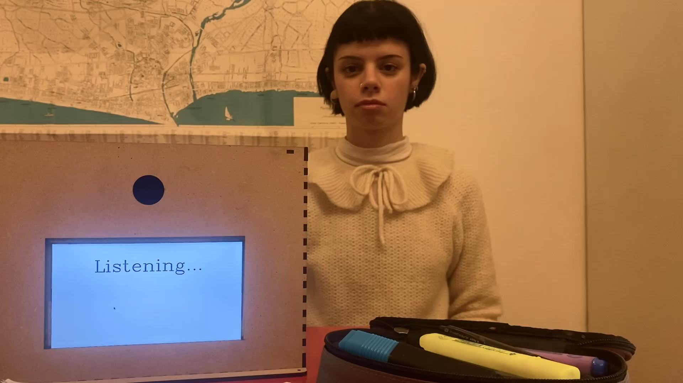
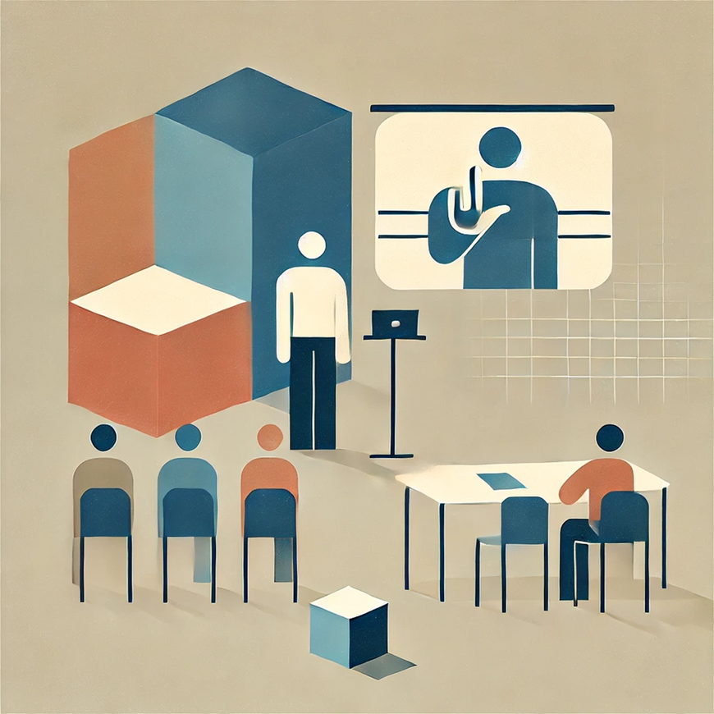

SIGNSENSE
PUBLIC SPEECH
TALK

Slide 6
SIGNSENSE

Slide 7


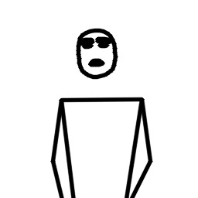

APP SIGNSENSE
Sempre a portata di mano
Ciao!
Veloce e intuitiva
Android
&
iOS

Slide 8
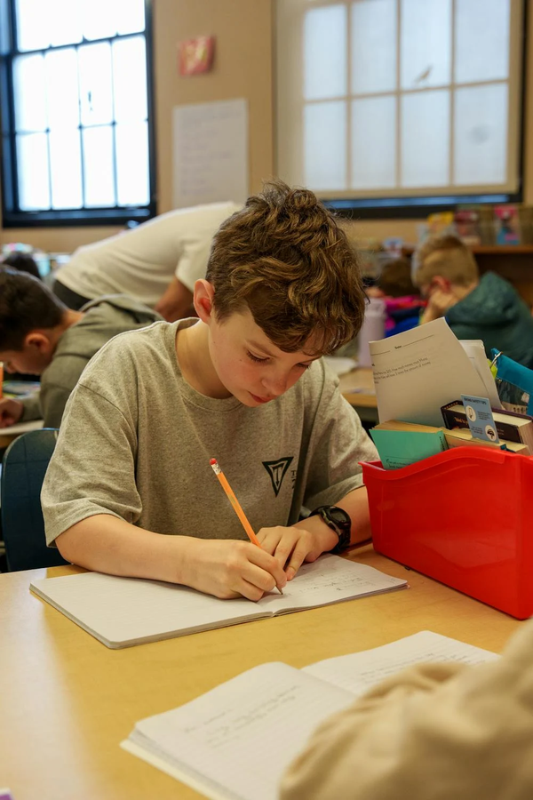
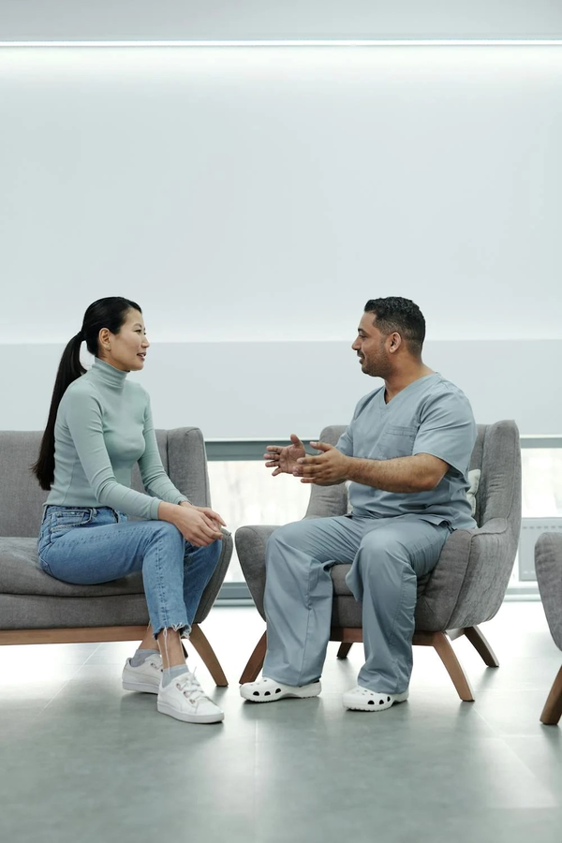

TARGET
Scuole
Ospedali
Uffici

Slide 9
MERCATO
Tecnologie assistive
22 Miliardi di Euro stanziati nel 2023
Tecnologie assistive per disabilità uditive
8 Miliardi di Euro
stanziati nel 2023
In Italia
900 000 persone non udenti

Slide 10



SVILUPPI FUTURI
Adattamento
al contesto
Traduzione Multilingue
Integrazione sensoriale

Slide 11
Immagina, Puoi
Andrea Berti, Matteo Bostrenghi, Pietro Coloretti,
Leonardo Gennaioli, Nicole Giulianelli, Iacopo Sbalchiero
SignSense
Un dispositivo per una comunicazione
inclusiva e accessibile

